Slide 1
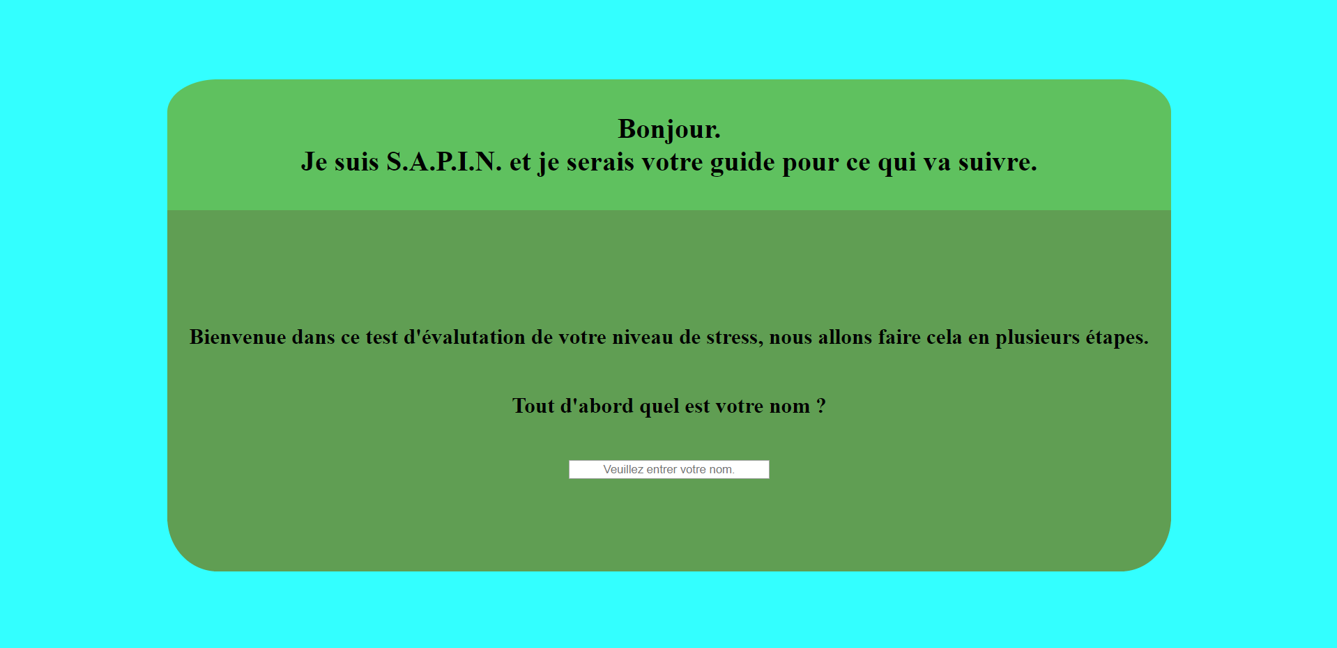
Jeu Sérieux pour gérer son Stress

Slide 2
Qu’allons-nous faire avec ce questionnaire ?
Premièrement : Déterminer l’origine du Stress
Deuxièmement : Déterminer le type de Stress
Troisièmement : Déterminer les problèmes reliés aux troubles anxieux
Quatrièmement : Proposer des solutions

Slide 3

Premièrement : Déterminer l’origine du Stress
8 Origines possibles :
-Trop de travail
-Peu d’autonomie
-Pas assez de reconnaissance ressentie
-Des conflits
-Des responsabilités ambigües
-Un sentiment d’injustice
-Déséquilibre travail/vie personnelle
-A la recherche d’un sens

Slide 4
Deuxièmement : Déterminer le type de Stress
6 Types possibles :
-Anxiété chronique ou généralisée
-Trouble panique
-Phobie
-Phobie sociale
-Trouble obsessionnel-compulsif (TOC)
-Trouble de stress post-traumatique (TSPT)

Slide 5
Troisièmement : Déterminer les problèmes reliés aux troubles anxieux
-Alcoolisme et Toxicomanie
-Syndrome de l’intestin irritable
-Hypertension et maladie cardiaques
-Dépression et autres problèmes récurrents

Slide 6
Quatrièmement : Proposer des solutions
Méthodes
conventionnelles :
-Médication
-Psychothérapie
-Thérapie cognitivo-comportementale
-Changement de régime alimentaire
-Commencer une activité physique

Slide 7
Quatrièmement : Proposer des solutions
Méthodes
non-conventionnelles :
-Sophrologie
-Médecine traditionnelle asiatique
-Techniques de relaxation
-Plantes médicinales
-Aromathérapie
-Visualisation créatrice

Slide 8
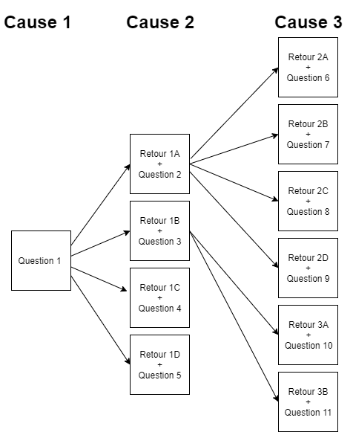
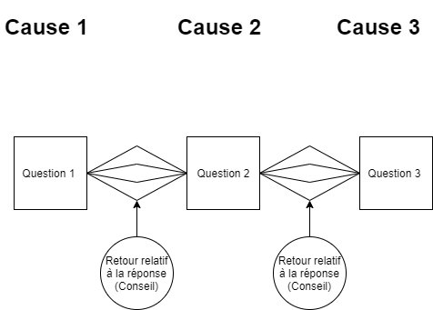
Embranchement :

Slide 9
